Slide 1
Виды машинной вышивки тема: мережки
Корягина Е.П.
Инструктор по труду
ГКОУ ЛО «Назийский ЦСА»

Slide 2
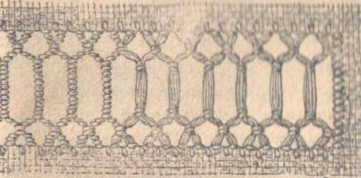
Мережки относятся к счетным швам.
Для выполнения мережек вытягивают из ткани несколько продольных ниток в одном направлении,
а поперечные нитки перевивают различными способами.

Slide 3
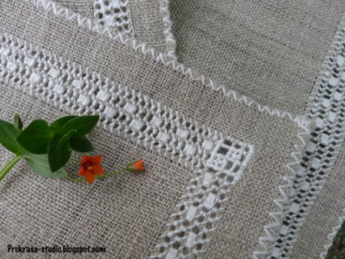
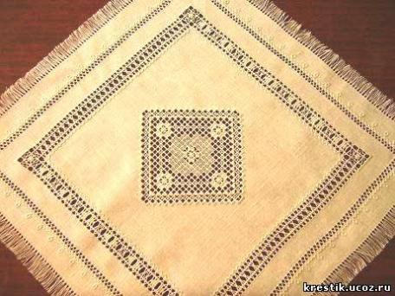
Мережку можно выполнять на всех тканях с полотняным переплетением, из которых легко вытягиваются нитки.

Slide 4
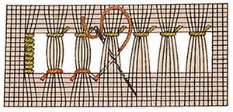
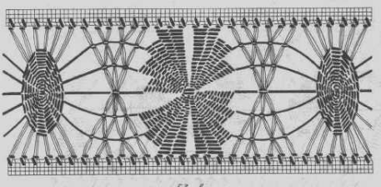
Выполняемые на машине мережки могут быть самыми разнообразными как по ширине, так и по сложности.
Все они являются разновидностями простой мережки «столбик».

Slide 5
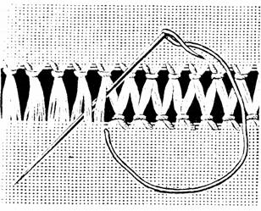
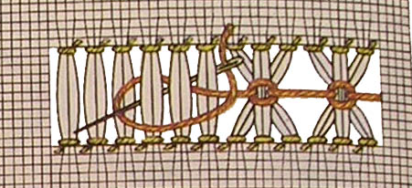
К простым в выполнении принадлежат следующие мережки:
Мережка раскол
Мережка «жучок»

Slide 6
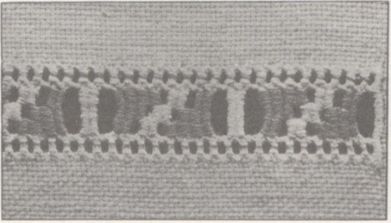
Мережки с «настилом»

Slide 7
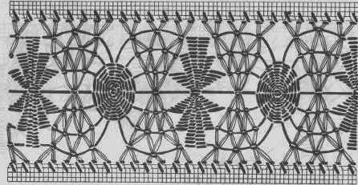
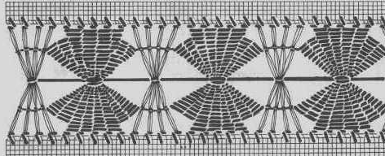
Сложная мережка

Slide 8
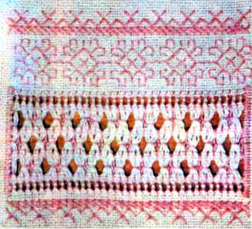
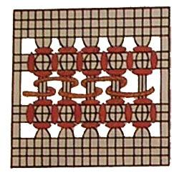
Мережка «панка»

Slide 9
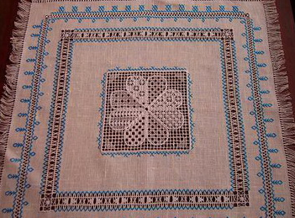
Мережки используют для соединения двух полос ткани, для образования кистей, бахромы

Slide 10
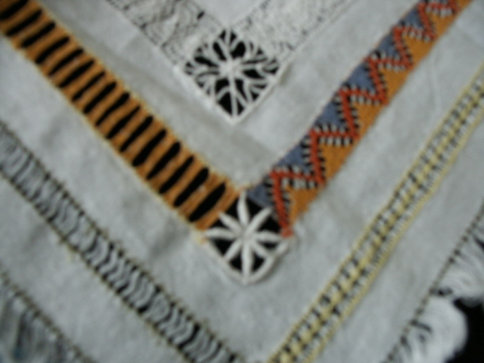
Узоры, выполняемые в пустых квадратах на пересечении широких мережек.

Slide 11
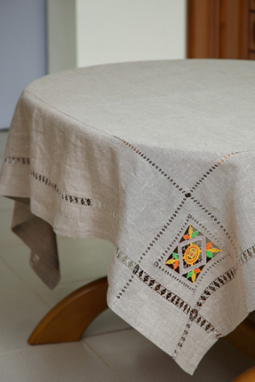
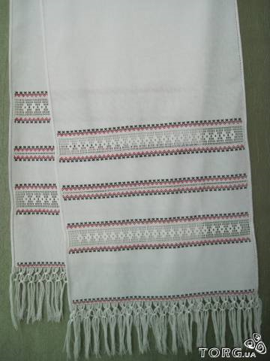
Мережки придают ткани прозрачность и легкость.
Они украшают разнообразные изделия: полотенца, скатерти.

Slide 12
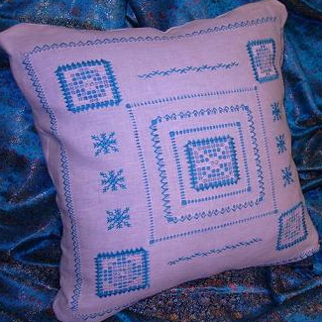
И другие вещи

Slide 13
интернетрессурсы
http://www.mode-elegance.ru/articles/shvy-vyshivki/skvoznye/prostye-merejki/
http://vishivanochka.ru/page/24/
http://publicwoman.ru/rukodelie/2481-merezhka-dvoynye-stolbiki.html
http://www.hobbygirl.ru/meregki.htm
tp://www.piknad.ru/rukmer1.php
http://viwivca.narod.ru/mer_vidi8.htm
http://sudaruchka.com/post183523616/
ttp://mim19872007.narod.ru/photoalbum1.html h tp://www.vishivayu.ru/m2.html
http://rukodelnitsa.info/vse-publikacii/page/14
http://rukodelnitsa.info/vse-publikacii/page/14
http://show.7ya.ru/private-showphoto.aspx? http://m.torg.ua/item/41811996
http://domohozyaistvo.ru/361/
http://u-babushki.ru/index.php?menuop
http://show.7ya.ru/private-showphoto. http://e-korali.spravka.ua/products/34.html
http://www.rukodelie.net/vyshivka-ukrainskaj
http://ovechka.com.ua/index.php?cPath=10691_10725
http://www.rukodelie.by/04/0414.php
http://actpa.blogspot.ru/search/label/%D0%BC%D0%B5%D1%80%D0%B5%D0%B6%D0%BA%D0%B
http://nhpko.ru/%D0%BF%D1%80%D0%B5%D0%B4%D0%BF%D1%
http://www.ua.all.biz/vyshivanka-muzhskayamerezhka-101-g639396

